Slide 1
Estructura Básica
Clase 02.

Slide 2
<!DOCTYPE html>
Indica el tipo de documento que será representado por el navegador.
Define conjunto de normas y restricciones que deben cumplir los documentos de un determinado tipo
No importa como se escriba:
<!doctype html>
<!DocType html>
NOTA: Es una declaración no case sensitive.

Slide 3

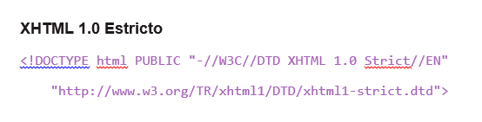
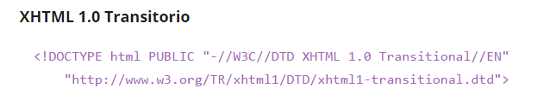
Ejemplos !DOCTYPE
WHAT???

Slide 4

Solución:
<!doctype html>

Slide 5
Evolucion Historica del HTML
HTML | 1991
HTML 2.0 | 1995
HTML 3.2 | 1997
HTML 4.01 | 1999
XHTML | 2000
HTML5 | 2014

Slide 6
Elemento <html> </html>
Indica el Inicio y Final del Documento.
Área de configuración ( <head> y </head )
Área de contenido ( <body> y </body> ).

Slide 7
Elemento configuración <head> y </head>
META TAG : Configura lenguaje y referencia al contenido de la pagina accesada.
<title> y </title> : Es el mensaje que se despliega en la pestaña del navegador, también llamado titulo de la página.

Slide 8
Meta Tag
<meta charset="UTF-8">
<meta name="description" content="Apuntes Web y tutoriales">
<meta name="keywords" content="HTML,CSS,XML,JavaScript">
<meta name="author" content="Delio Coss Camilo">
<meta name="viewport" content="width=device-width, initial-scale=1.0">

Slide 9
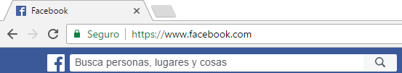
Elemento <title> y </title>
<title> Facebook </title>

Slide 10
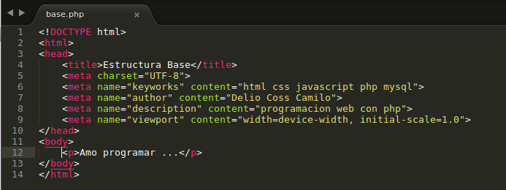
Ejemplo:
Con extensión PHP

Slide 11

That’s all folks

